Slide 1
Проведение Дня качества в Муниципальном образовательном учреждении «Средняя общеобразовательная школа № 7 города Коряжмы»

Slide 2
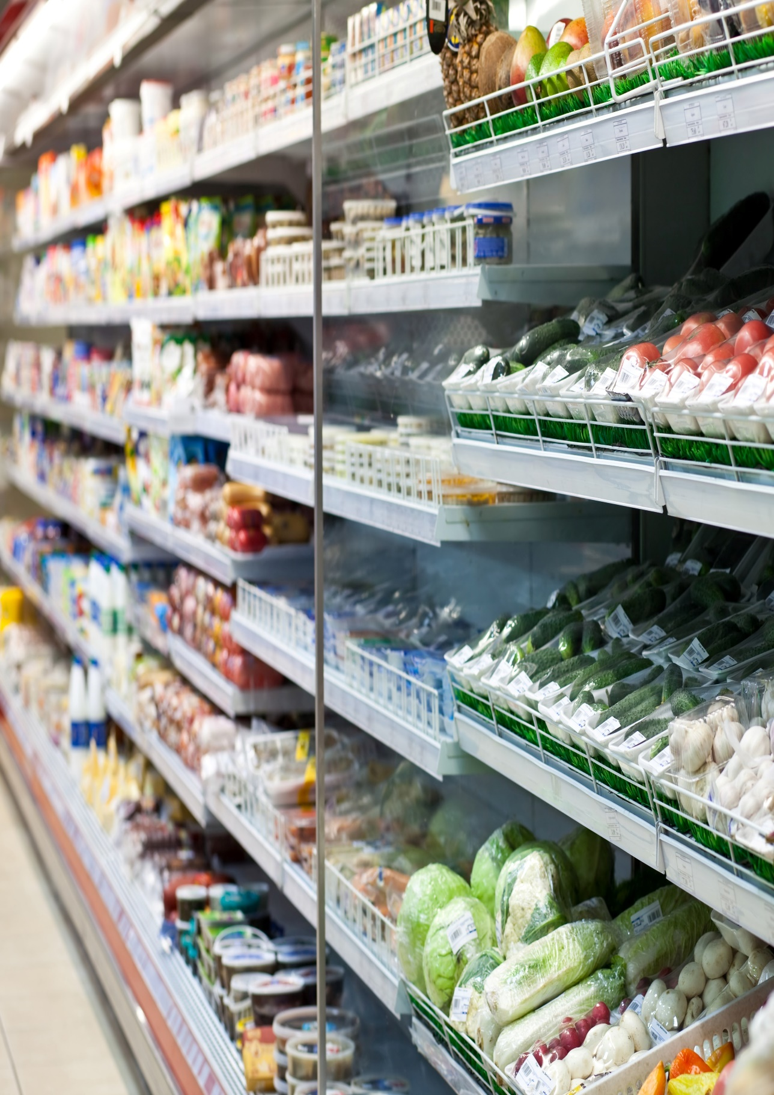
10 ноября Всемирный
день Качества

Slide 3
Образовательно-просветительский проект «Урок качества» 07.11.-30.11.2022 г.
Общее количество участников проекта:
486
1
Количество классов участвующих в Уроке качества : 22
2
Количество участников
начальная школа: 6
основная: 11
старшая: 5
3
Ссылка на фото материалы:
http://sc7kor.org.ru/den-kachestva.html
Ссылка на видеоматериалы:
https://vk.com/public_7school?w=wall-209245998_297
4

Slide 4
Образовательно-просветительский проект «Урок качества» 7.11.-30.11.2022 г.
Отзывы, рекомендации и предложения по проведению: Материалы к урокам подготовлены замечательно: качественные и разнообразные.
Рекомендуем включить Уроки качества в перечень тем курса «Разговоры о важном.

